Slide 1

Integrantes:
Nicolas Satil e Renan Luiz

Slide 2
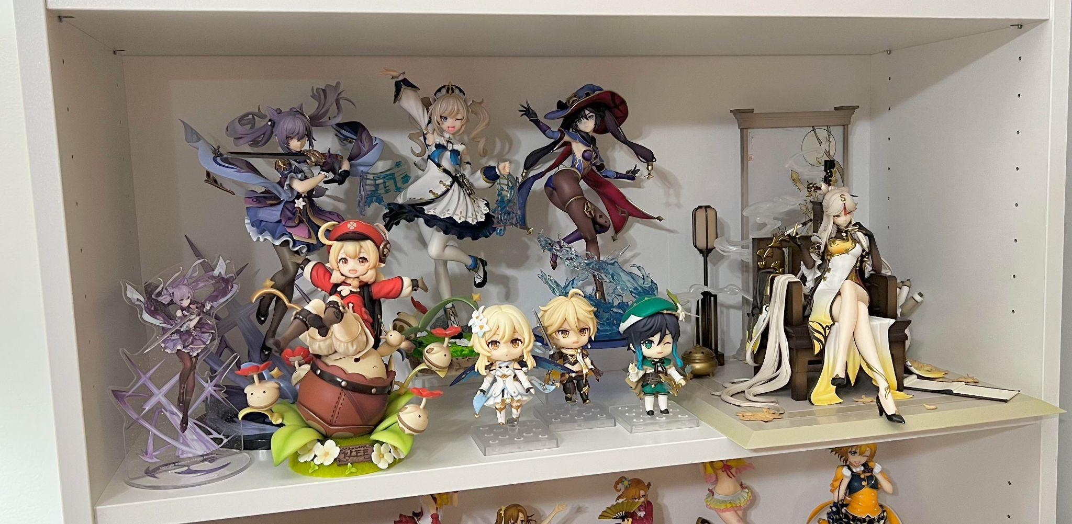
Tema
E-commerce de Action figures e colecionáveis.

Slide 3
Tecnologias
Backend: Java (Spring Boot, JPA, Lombok).
Frontend: HTML, CSS, JavaScript, Bootstrap, Thymeleaf.
Banco de dados: MySQL (Docker).

Slide 4
Propósito da IA
Sugerir action figures no catálogo do e-commerce para a compra com base em um prompt que o cliente enviou no chatbot.

Slide 5
Requisitos funcionais do Chatbot
Nº do Requisito Funcional | Descrição
RF01 | O sistema deve integrar o modelo do ChatGPT de forma que ele possa ser acessado através do chatbot no e-commerce.
RF02 | O chatbot deve permitir que o cliente envie um prompt que descreva uma action figure com as características de: nome de personagem, características físicas da personagem(tipo de cabelo, cor de cabelo, tipo de corpo, expressão facial, estilo de roupa e etc.), franquia, empresa fabricante, materiais e tamanho; e encaminhe para o ChatGPT.
RF03 | O ChatGPT deve processar o prompt recebido e gerar sugestões de action figures relevantes com base nas informações do catálogo do e-commerce.
RF04 | O sistema deve garantir que as sugestões sejam baseadas nas descrições e detalhes dos produtos presentes no catálogo do e-commerce.
RF05 | O chatbot deve exibir no máximo 10 sugestões de action figures geradas pelo ChatGPT com base no catálogo, incluindo nome do produto, franquia, empresa fabricante e link que direciona o cliente para a página do produto no e-commerce para mais detalhes e compra.

Slide 6
Requisitos funcionais do Chatbot
Nº do Requisito Funcional | Descrição
RF06 | O ChatGPT deve ser configurado para não responder as perguntas fora do escopo definido, como questões sobre tópicos que não estão relacionados ao catálogo de action figures.
RF07 | Caso não haja nenhuma action figure que corresponda a pelo menos uma característica no prompt enviado pelo cliente no chatbot, a resposta deve ser “Não foram encontradas action figures no nosso catálogo que correspondem a estas características.”.

Slide 7
Requisitos não funcionais do Chatbot
Nº do Requisito Não Funcional | Descrição
RNF01 | O ChatGPT deve responder às solicitações dos clientes em tempo real, com um tempo de resposta não superior a 10 segundos.
RNF02 | O sistema deve ser capaz de lidar com até 100 solicitações simultâneas sem degradar a performance.
RNF03 | O chatbot deve ter uma interface amigável e intuitiva, garantindo que os clientes possam facilmente interagir e obter sugestões de produtos.
RNF04 | As respostas e sugestões devem ser claras e objetivas para os usuários.
RNF05 | O sistema deve garantir que as interações com o chatbot e os dados do cliente sejam protegidos contra acesso não autorizado e vazamentos de dados.
RNF06 | O sistema deve ter uma alta disponibilidade, com um tempo de inatividade não superior a 1% do tempo total, garantindo que o chatbot esteja disponível para os clientes na maior parte do tempo.

Slide 8
Entrega 1
13/08

